Slide 1

PRESENTASI TUGAS AKHIR
Muhammad Syafiq Zhalifunnas
2200018394
KELAS I
Pemrograman Web

Slide 2
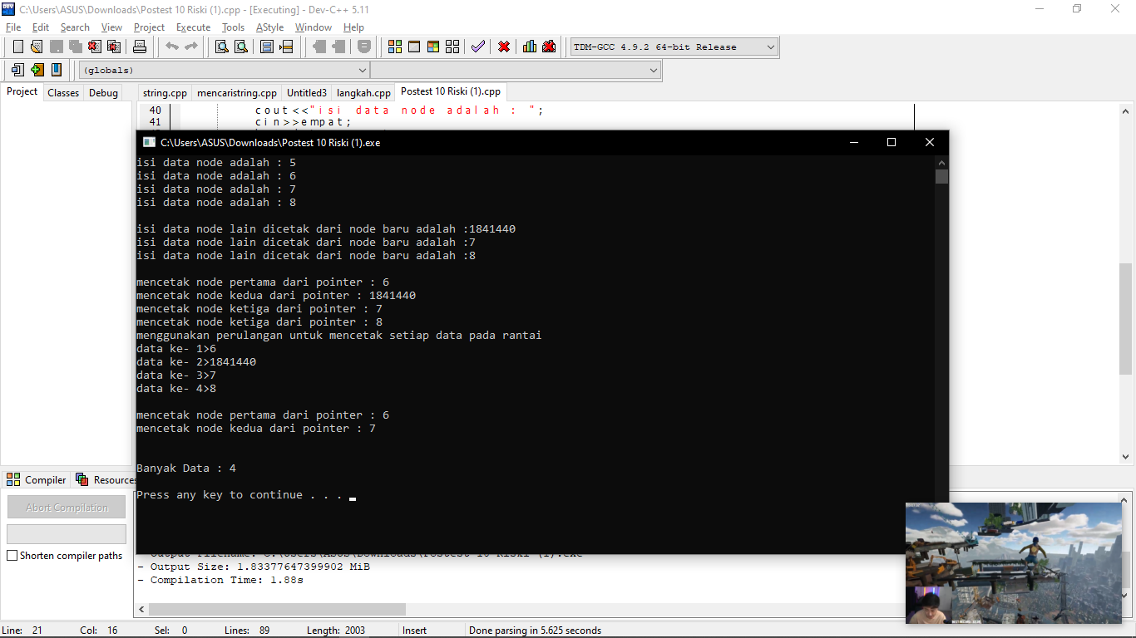
Deksripsi Web
Web yang saya buat adalah web pemesan makanan restoran melalui website secara online. Pengunjung dapat memesan makanan secara online tanpa perlu mengantri panjang di kasir ini juga membantu agar tidak terjadi padatnya pembeli di kasir. Didalam web ini menyediakan menu-menu makanan yang tersedia di restoran. Pengunjung diminta menginputkan nama , no meja , serta makanan dan jumlah makanan yang dipesan. Pihak restoran juga dapat melihat hasil makan yang telah dipesan oleh pengunjung.

Slide 3
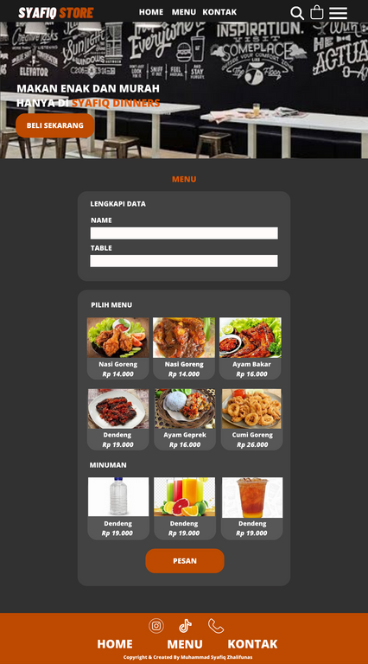
Desain Web

Slide 4
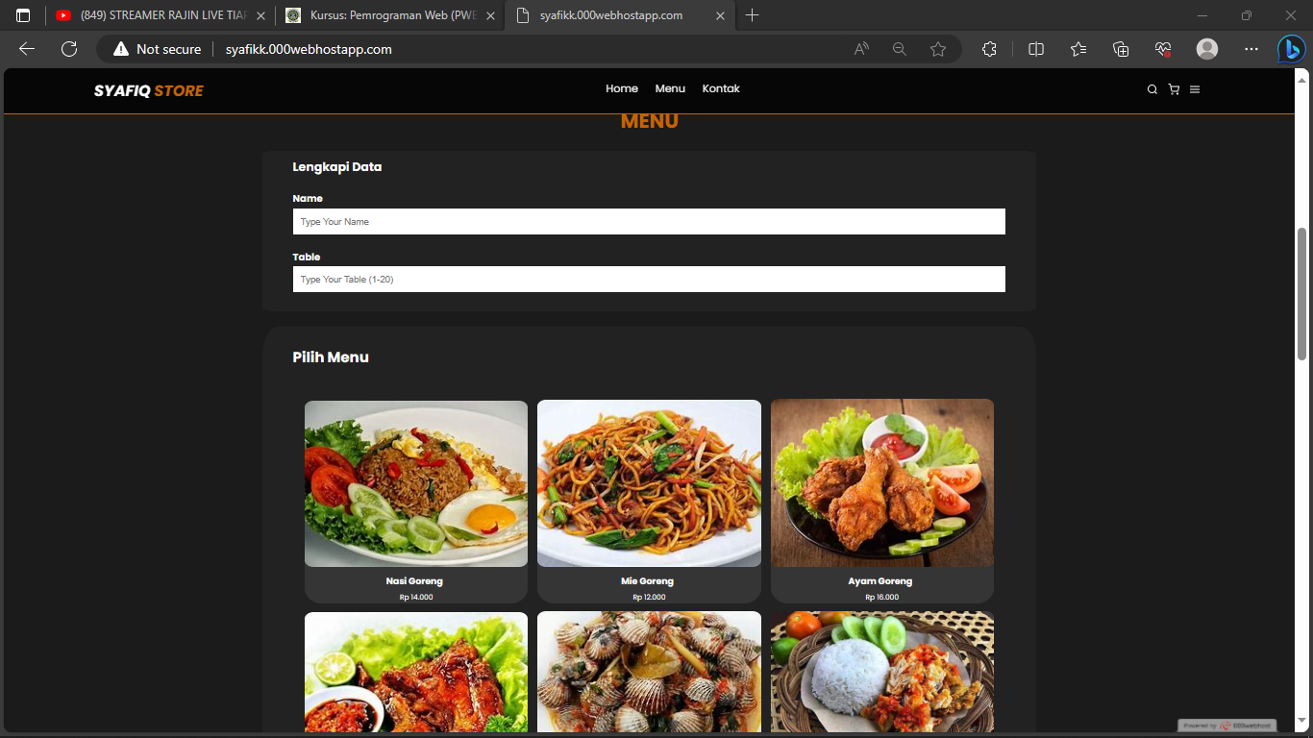
Tampilan Website Di Dekstop

Slide 5
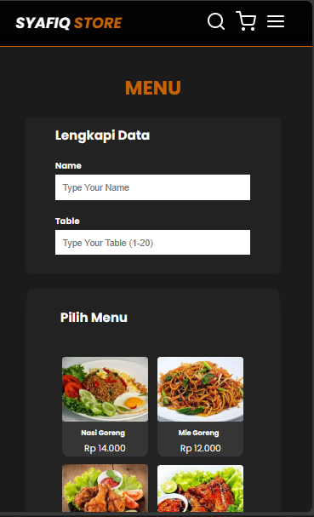
Tampilan Website Di Phone

Slide 6
Penjelasan Tata-Letak
Didesain web kali saya menggunakan tools canva untuk membuat desain web ini di bagian paling atas ada navbar atau navigasi bar yang berisi nama brand, bagian home,menu,dan juga kontak dan ada logo search , shooping-cart , dan menu
Dibagian bawah navbar ada bagian header untuk tampilan depan halaman web yang berisi slogan dari brand yang saya buat serta background dari brand dan juga tombol untuk menuju ke bagian menu
Selanjutnya ada main yang berisi pilihan menu-menu makan yang tersedia dari brand.serta tombol submit untuk mengirimkan pesanan.
Dibagian menu ada bagian menu card sebagai pembungkus awal , didalam menu-card terdapat isi card untuk pembungkus menu-menu agar tersusun rapi , didalam isi-card terdapat image dari menu,nama serta harga.
Bagian paling bawah yaitu footer berisi sosial media saya dan menu-menu untuk kembali halaman misalnya mengklik bagian menu akan menuju ke halaman menu.

Slide 7
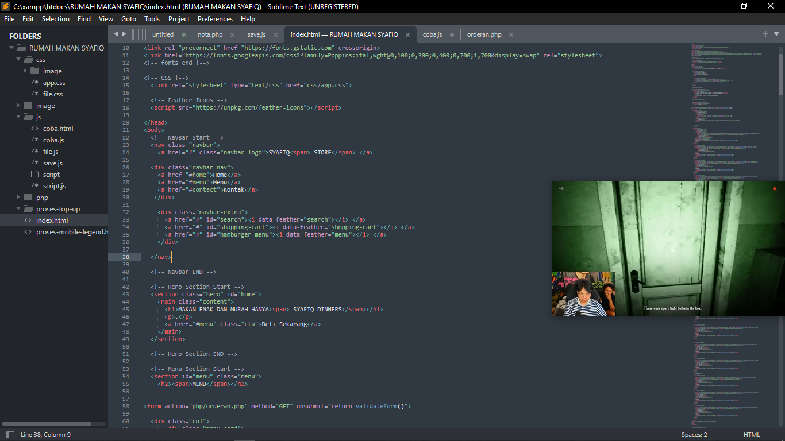
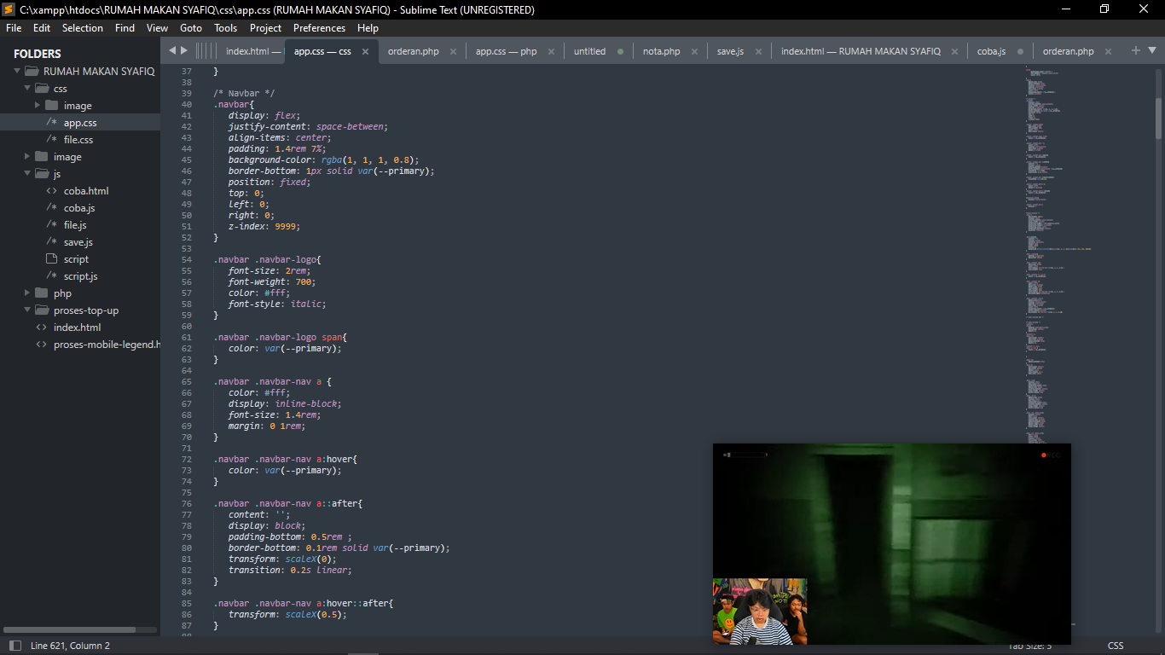
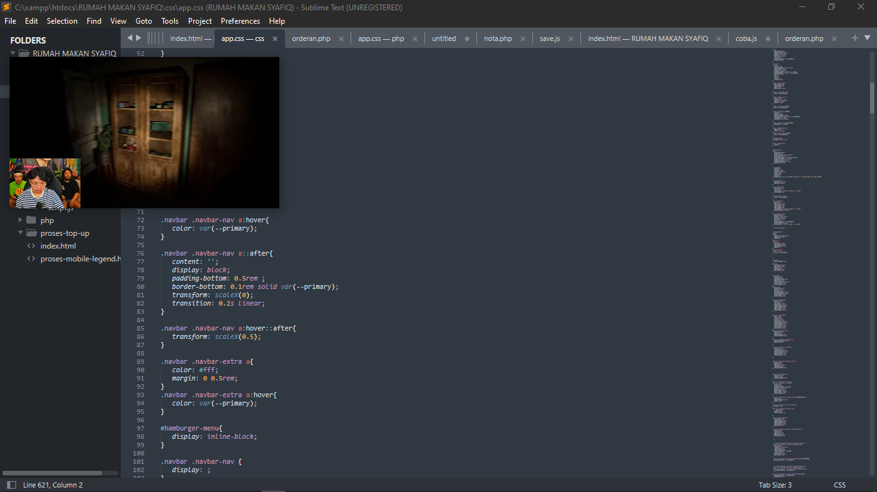
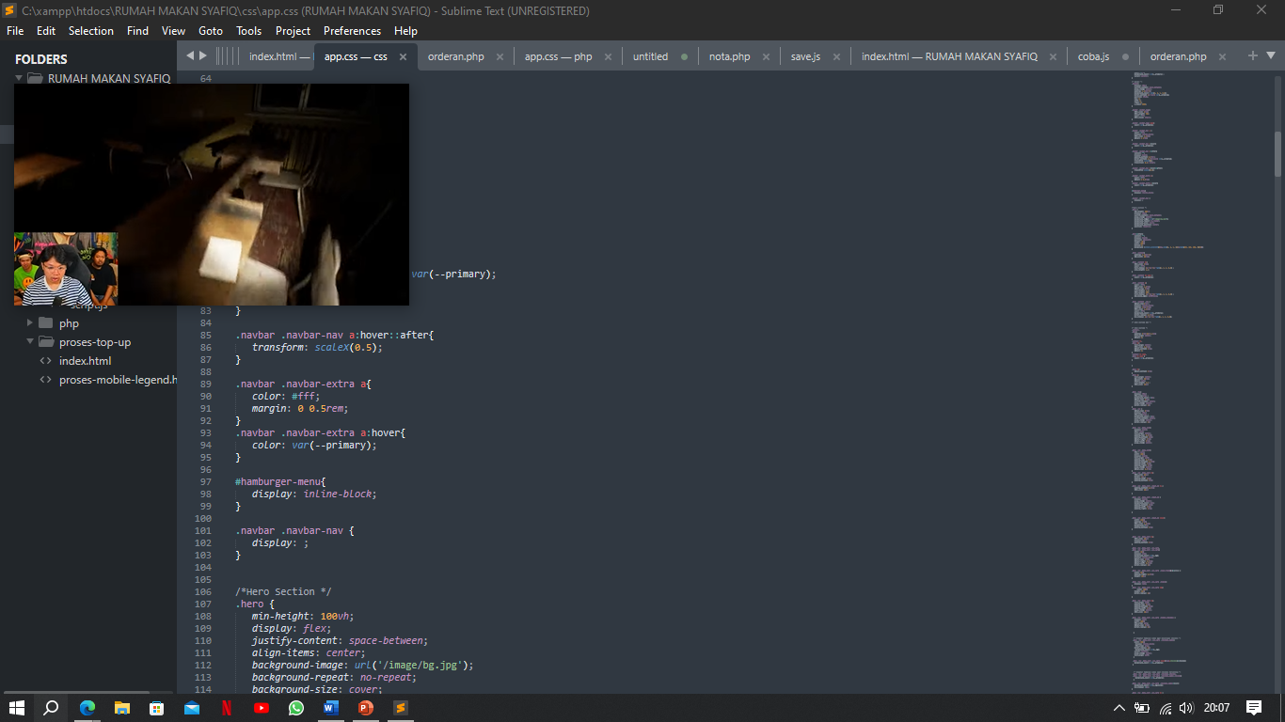
Script Program Navigasi Bar
Script Program HTML
Script Program CSS
Script Program CSS

Slide 8
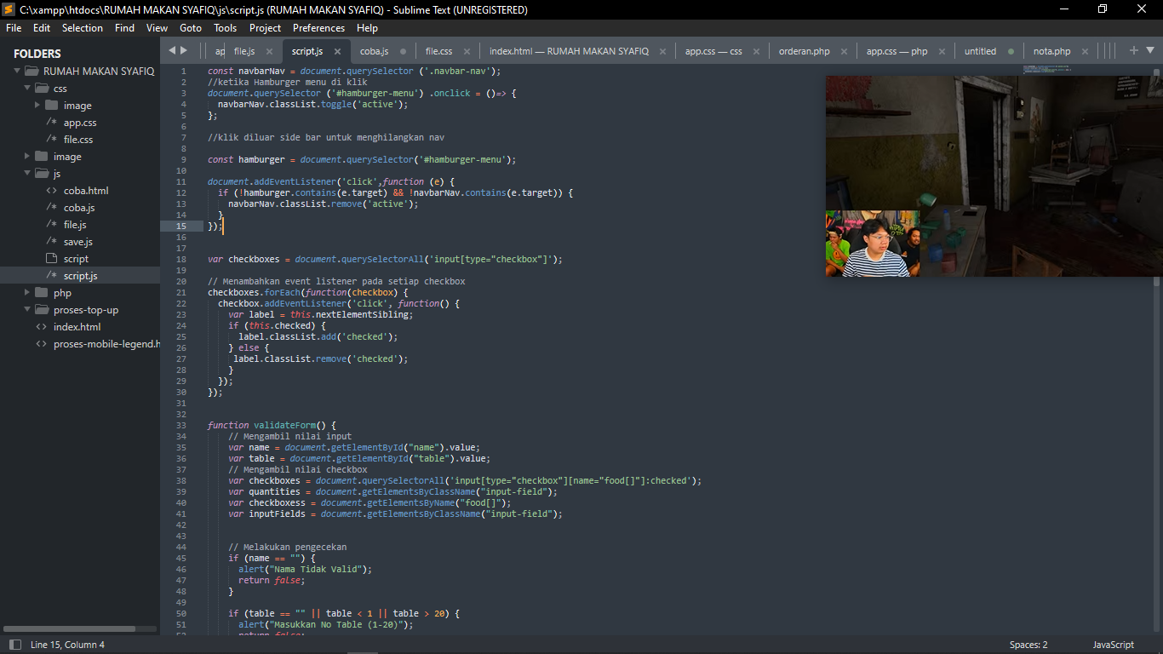
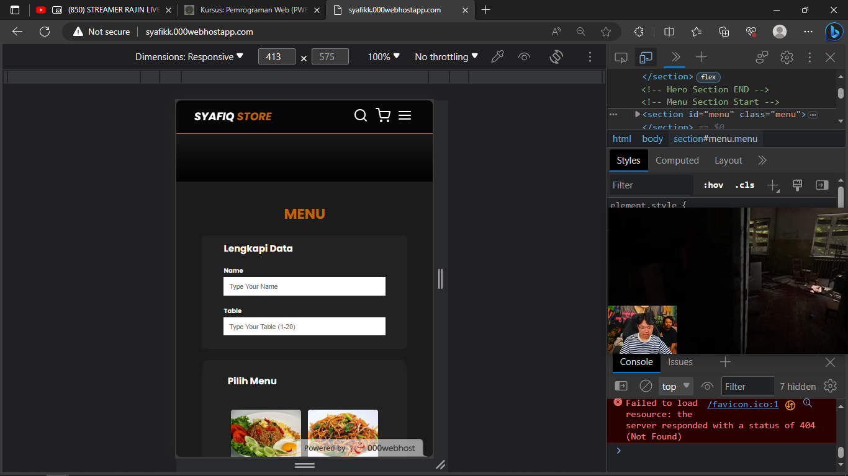
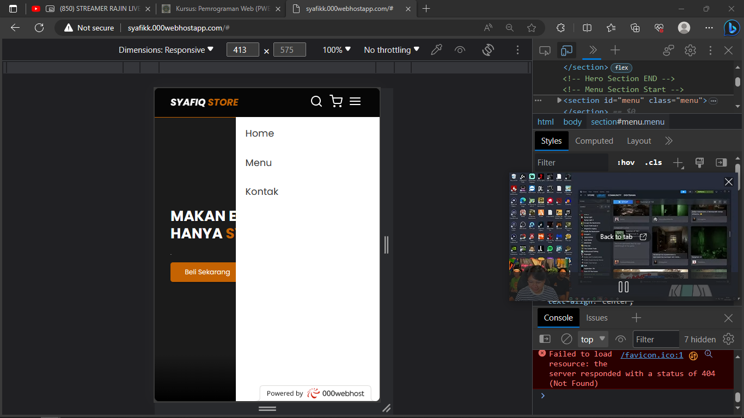
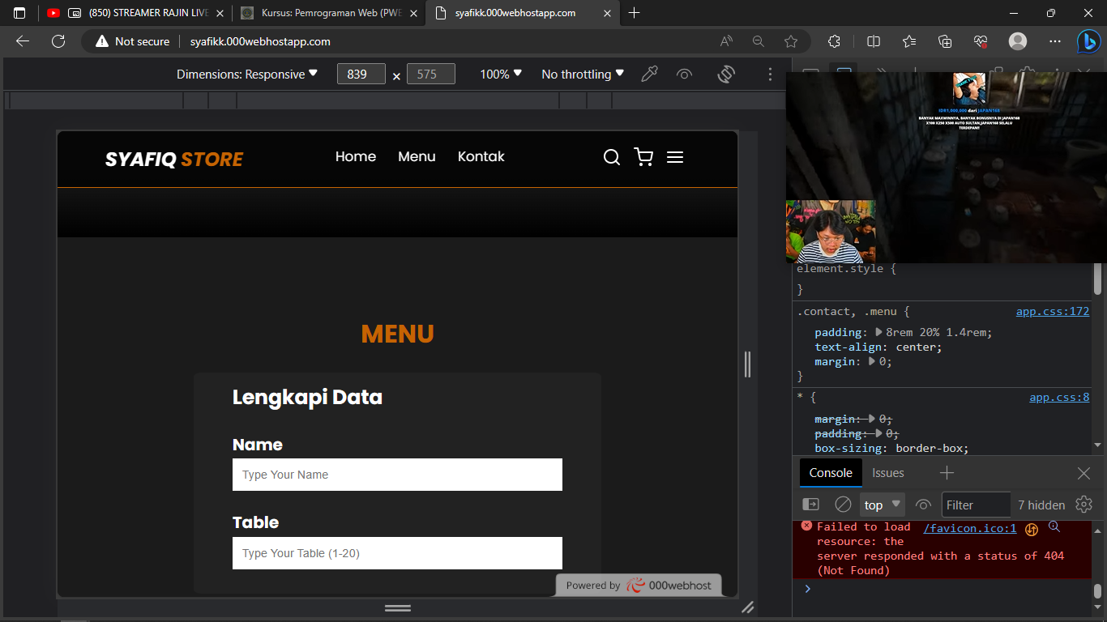
Script Program Navigasi Bar
Java Script
Tampilan navbar-nav ketika non-active
Tampilan Ketika Menekan Hamburger Menu
Berfungsi di tampilan smartphone ketika navbar-nav menghilang akan diletak didalam icon hamburger menu
Tampilan navbar-nav saat active

Slide 9
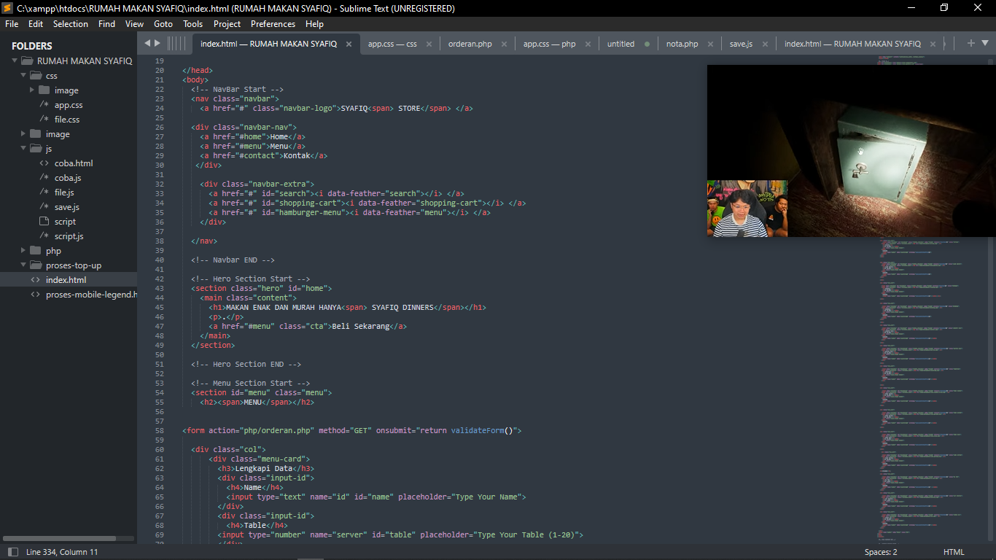
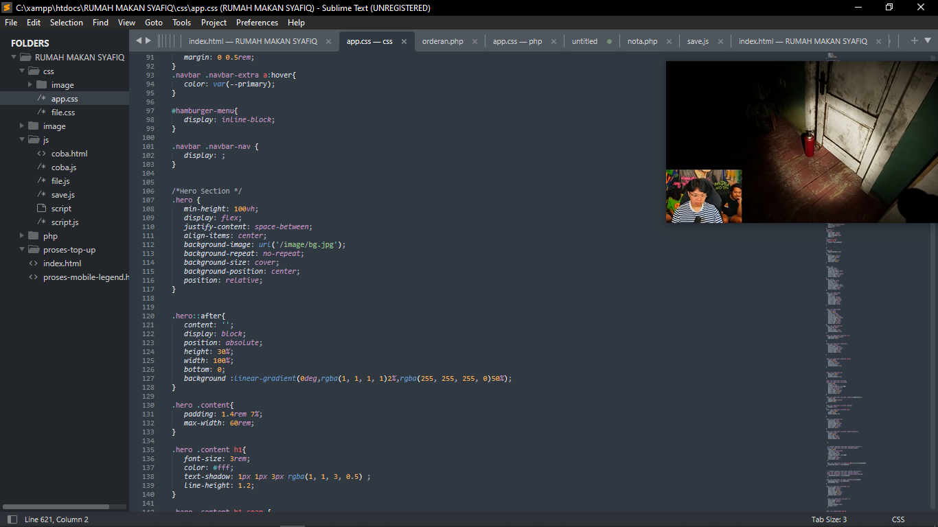
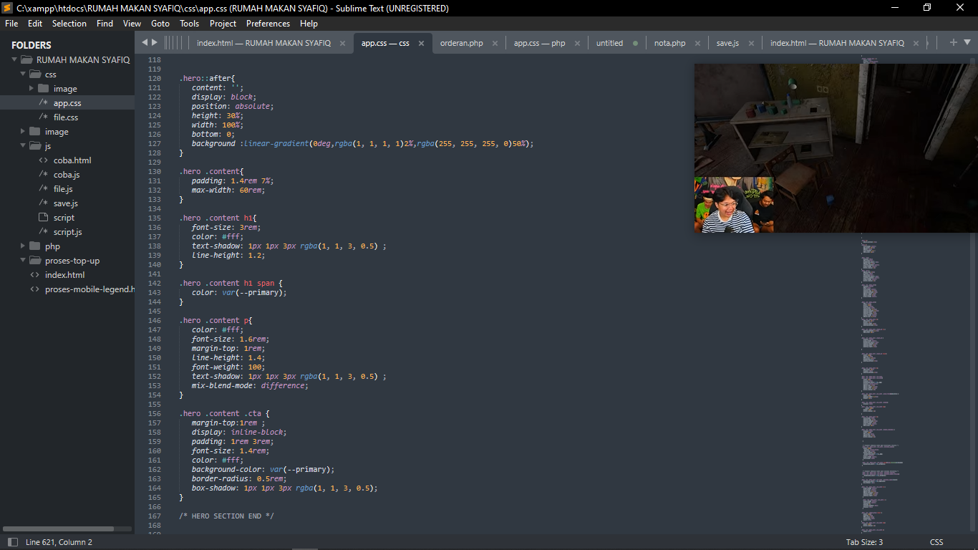
Script Program Hero Section
Script Program HTML
Script Program CSS
Script Program CSS

Slide 10
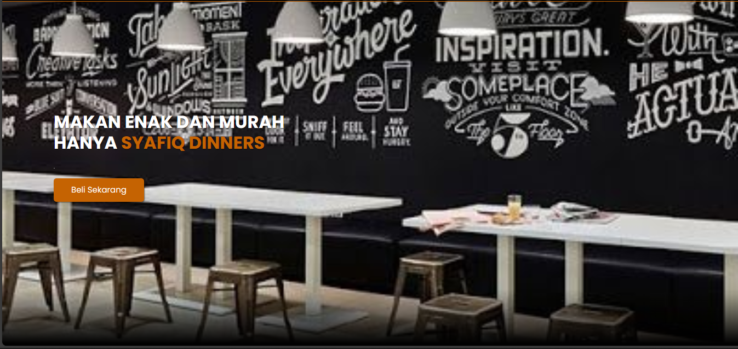
Tampilan Hero Section

Slide 11
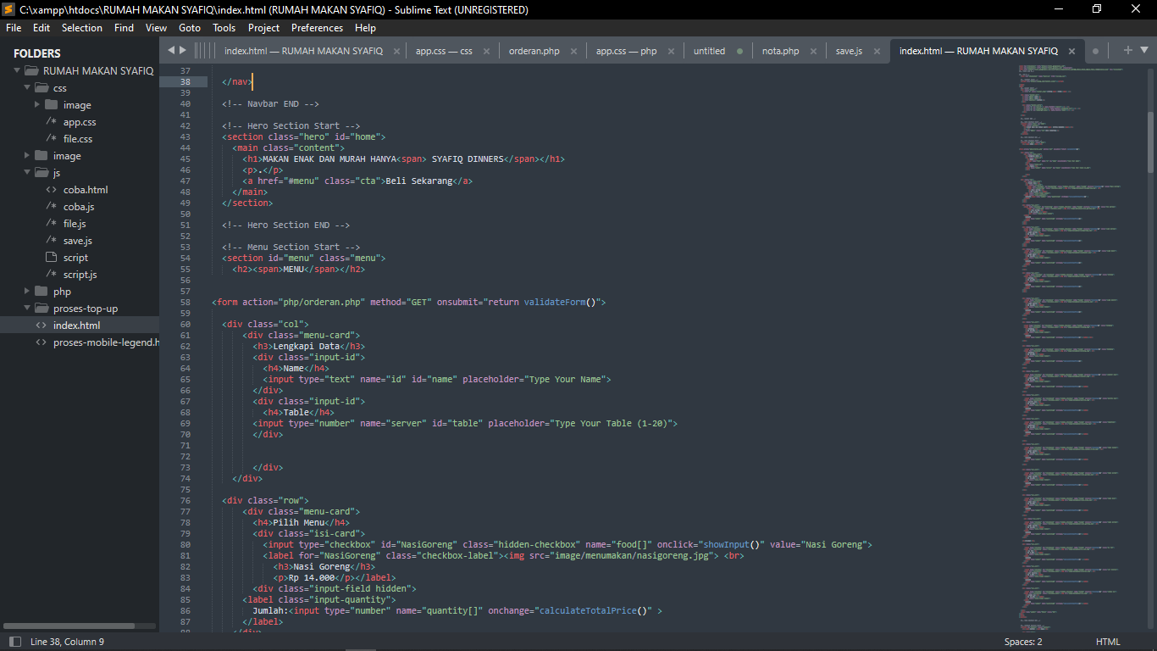
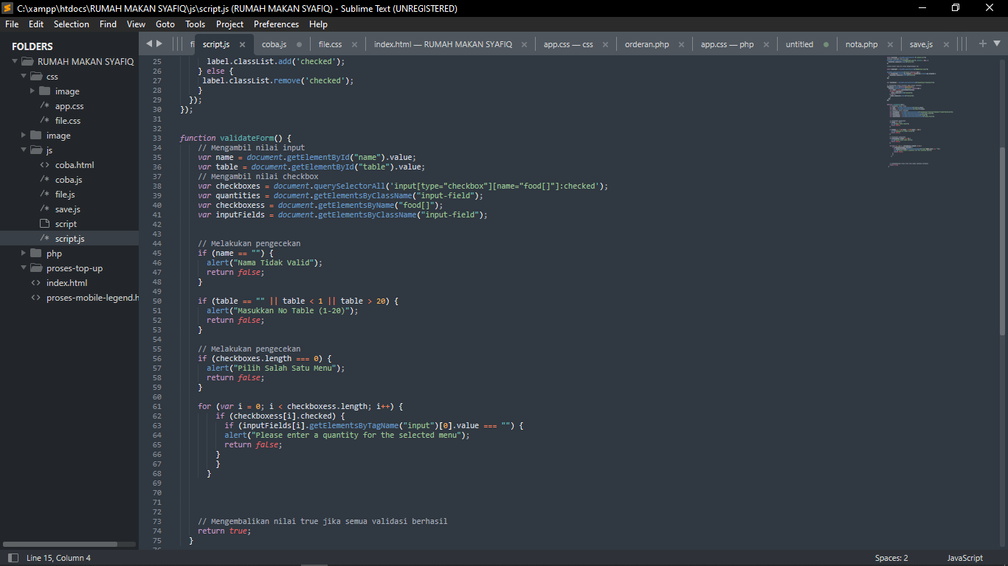
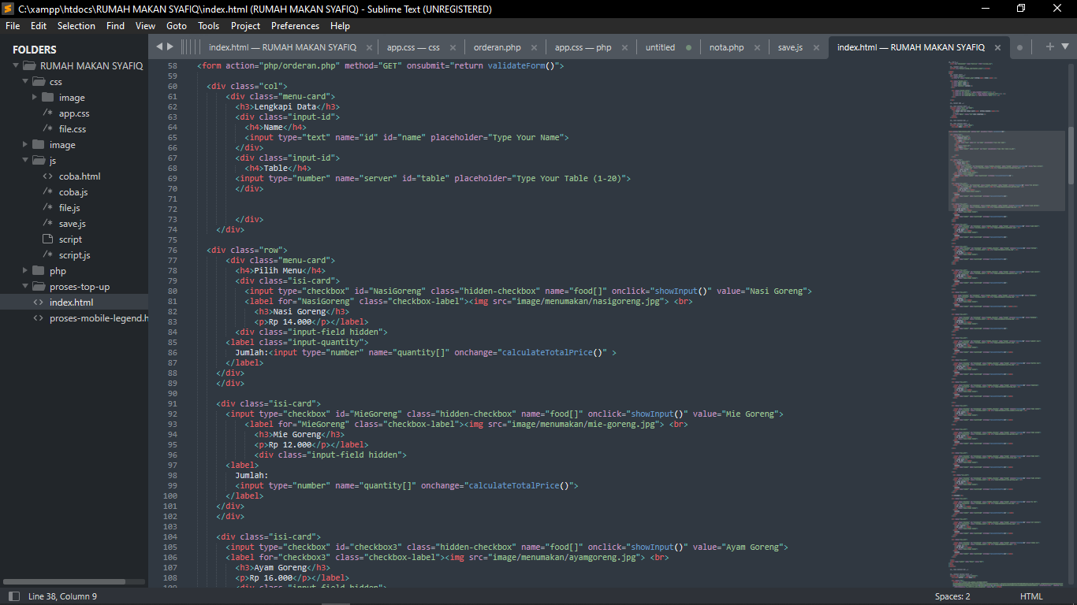
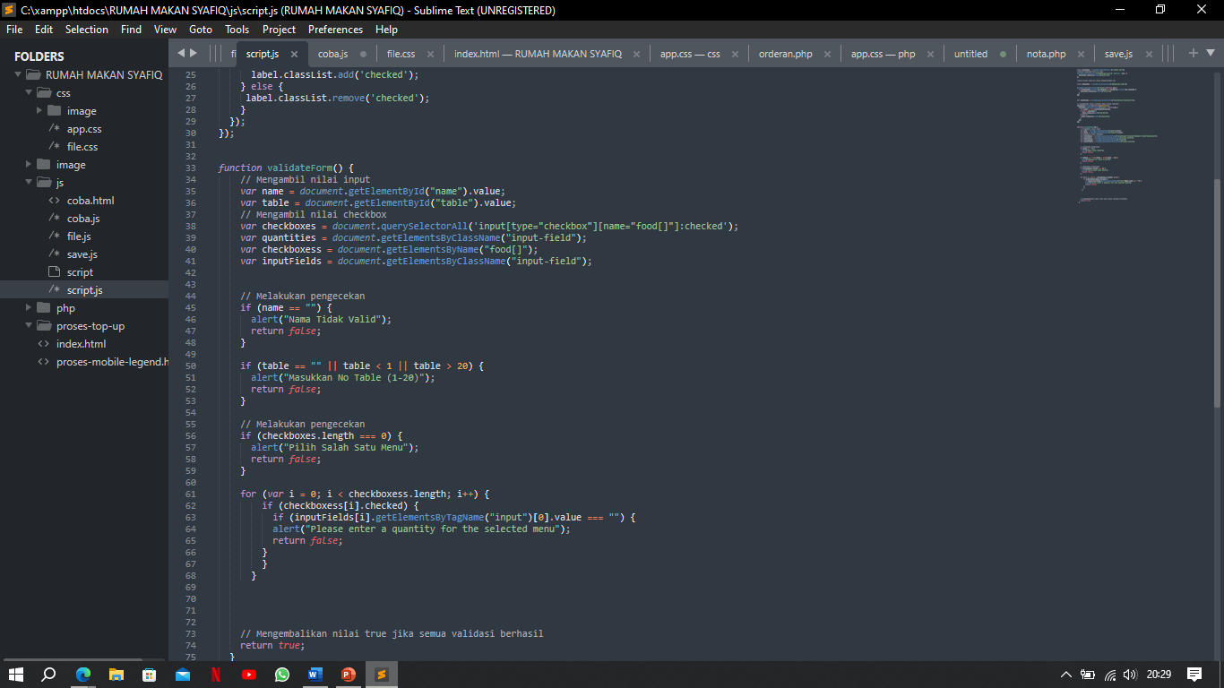
Script Program Menu
Script Program HTML
Script Program JavaScript
Script Program CSS

Slide 12
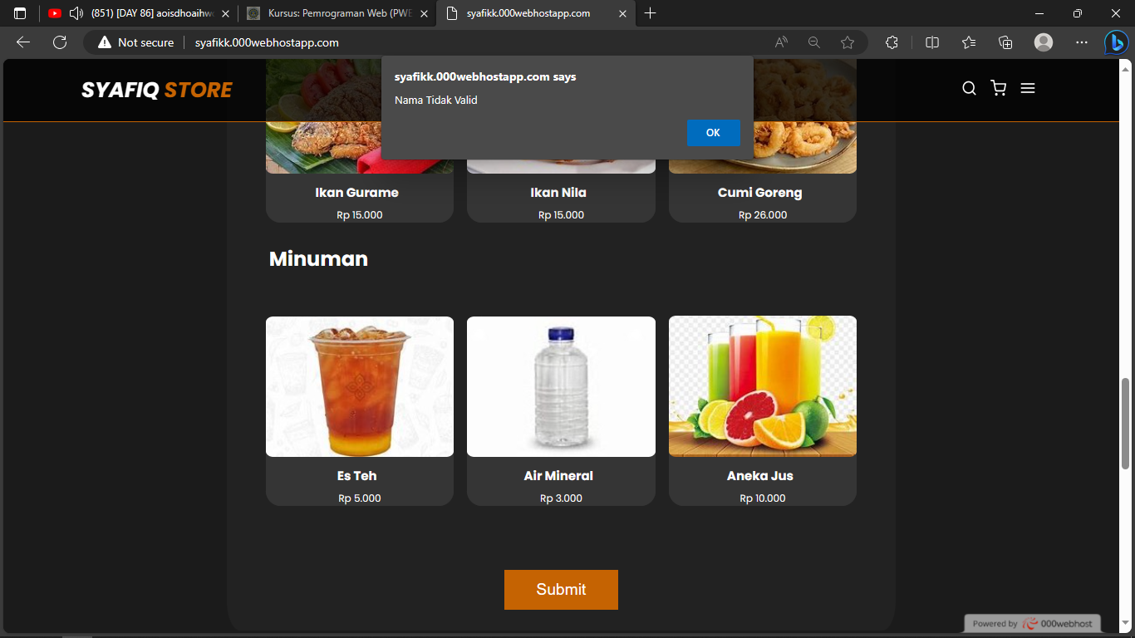
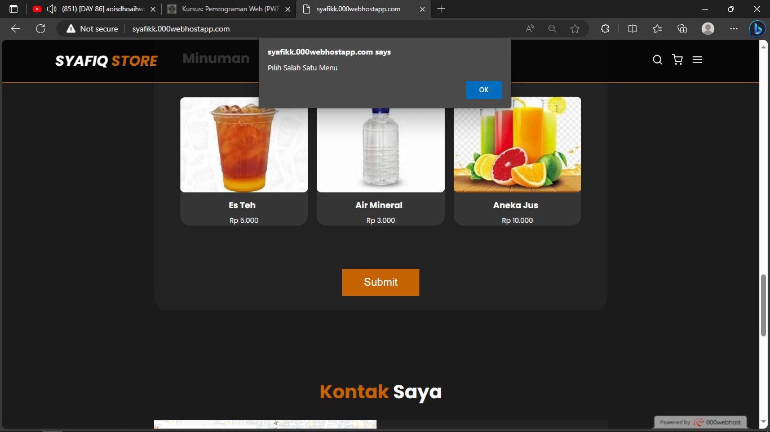

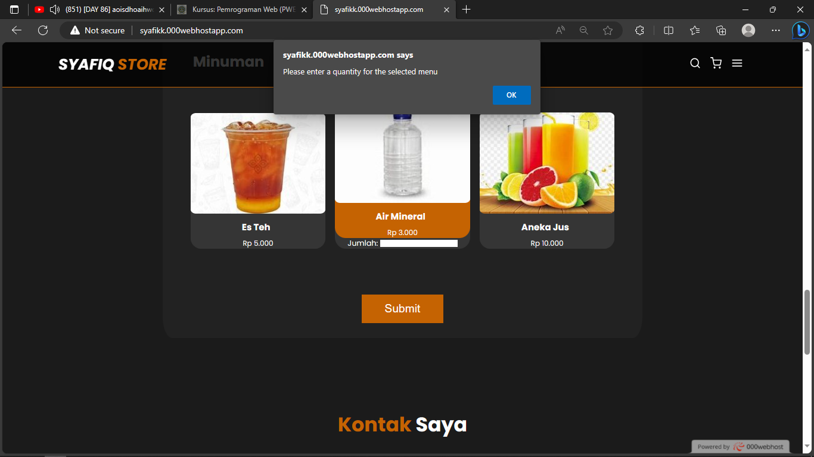
Tampilan Validation Menu
Tampilan Ketika Nama Kosong
Tampilan ketika tidak ada menu yang dipilih
Tampilan Ketika No Tabel Kosong dan lebih dari 20
Tampilan Ketika telah memilih menu dan tidak memasukkan jumlah

Slide 13
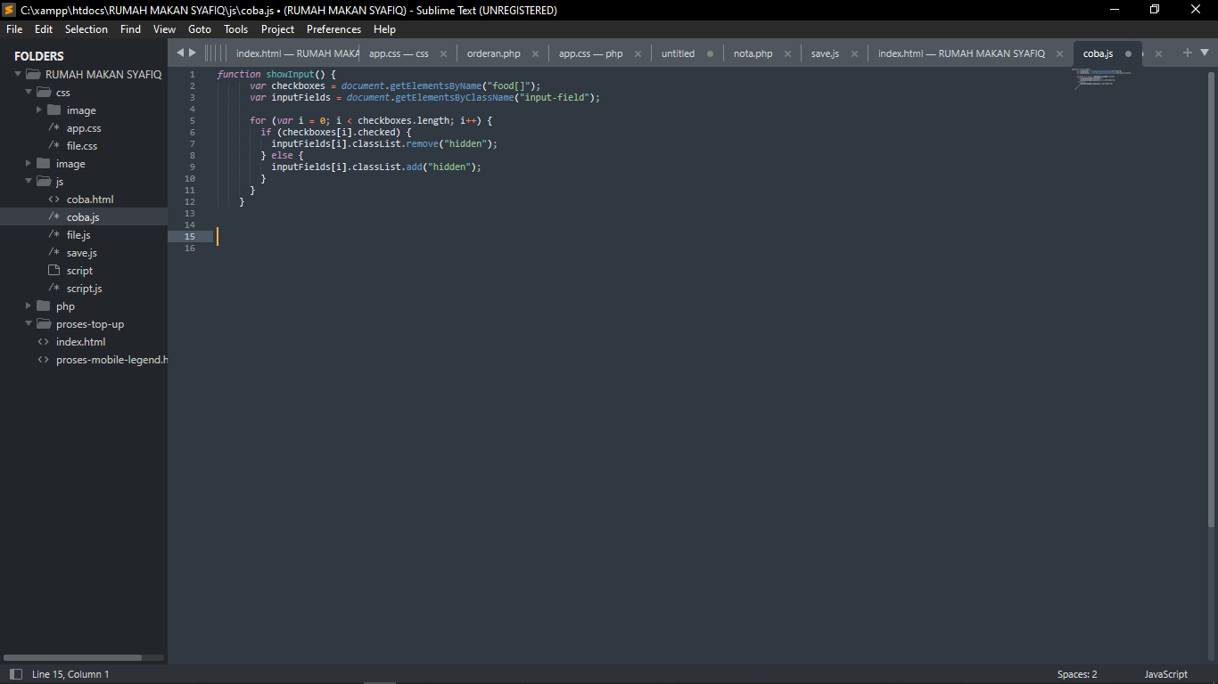
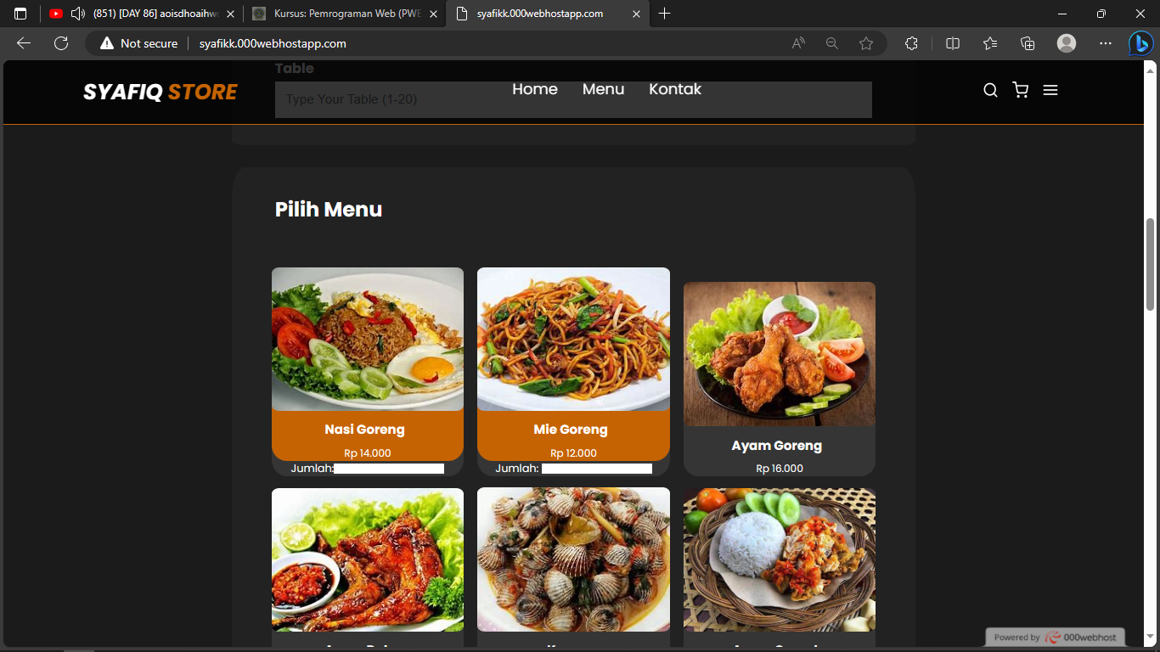
Script Program Menu
Script Program HTML
Script Program JavaScript
Script Program CSS
Tampilan Fungsi Show Input

Slide 14
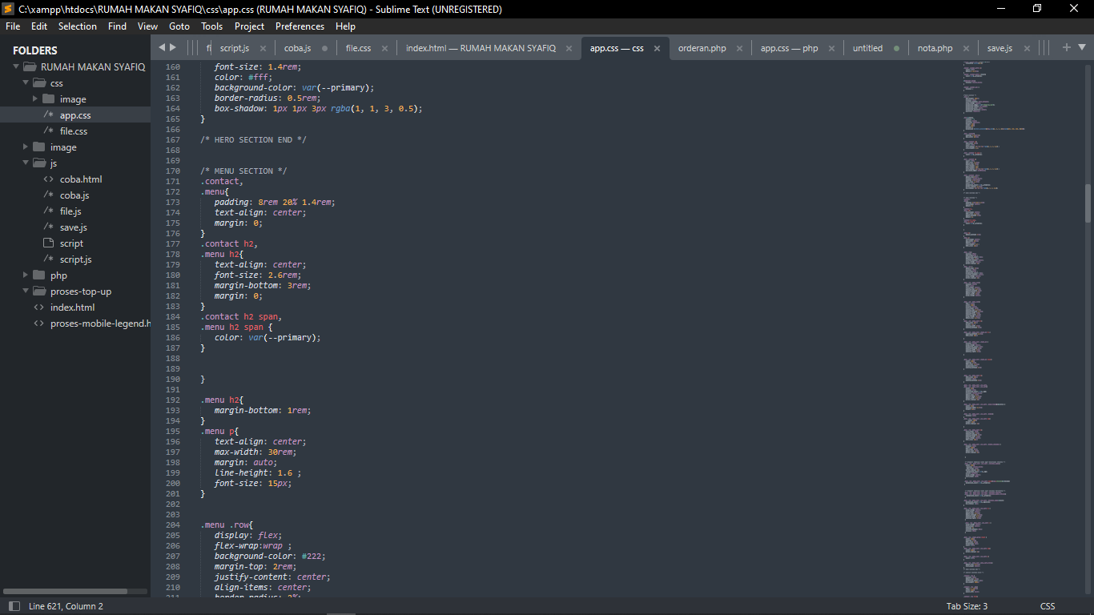
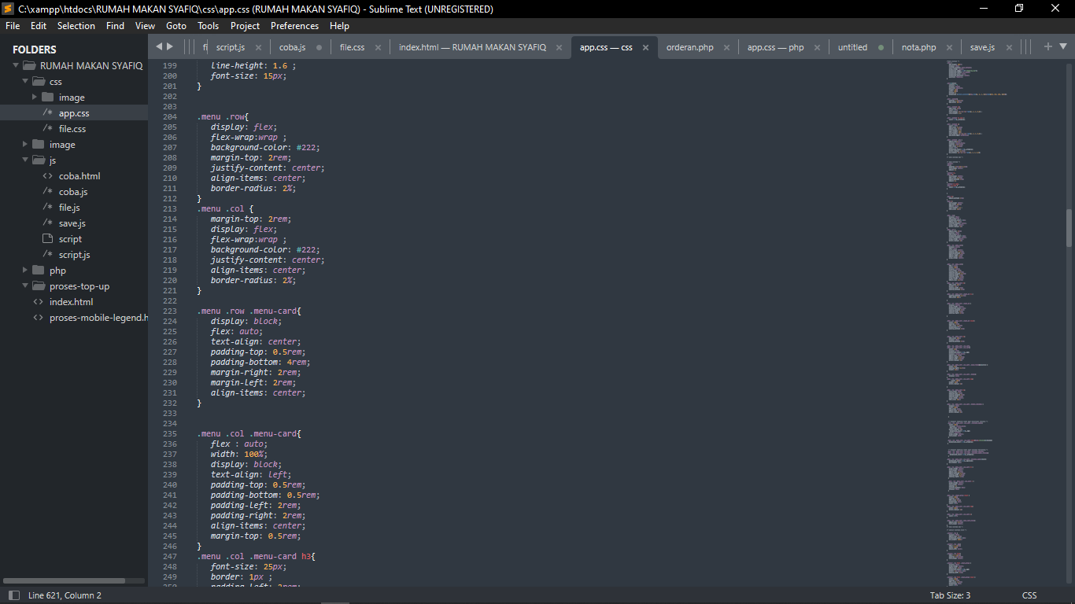
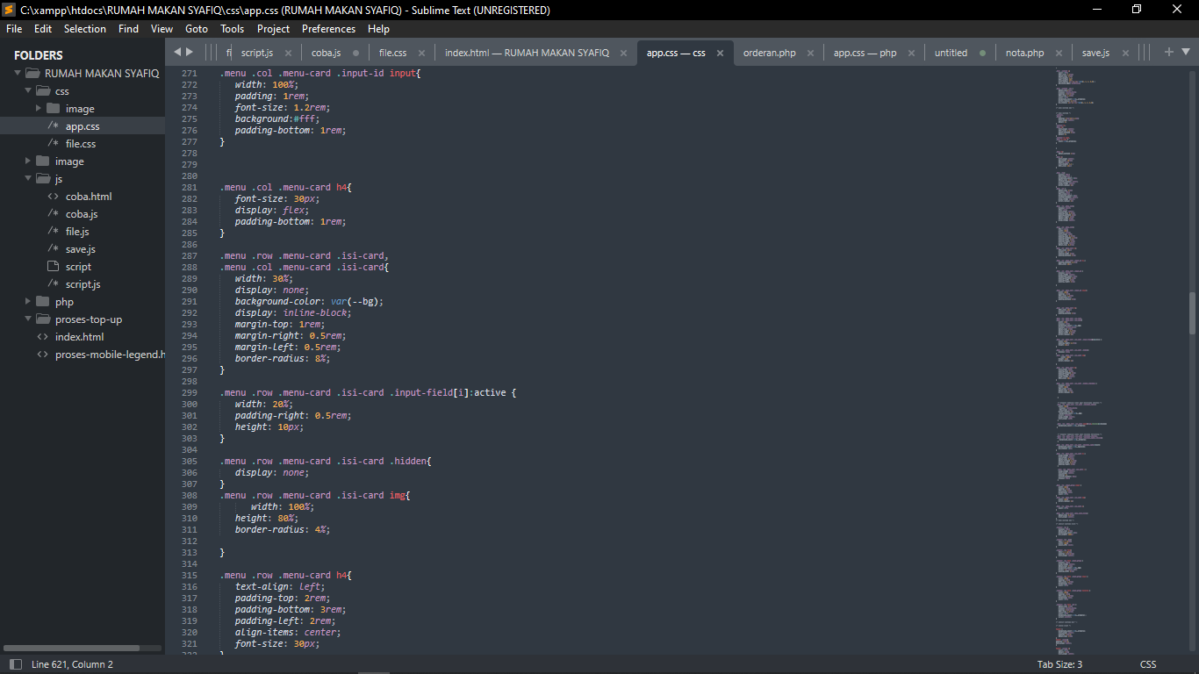
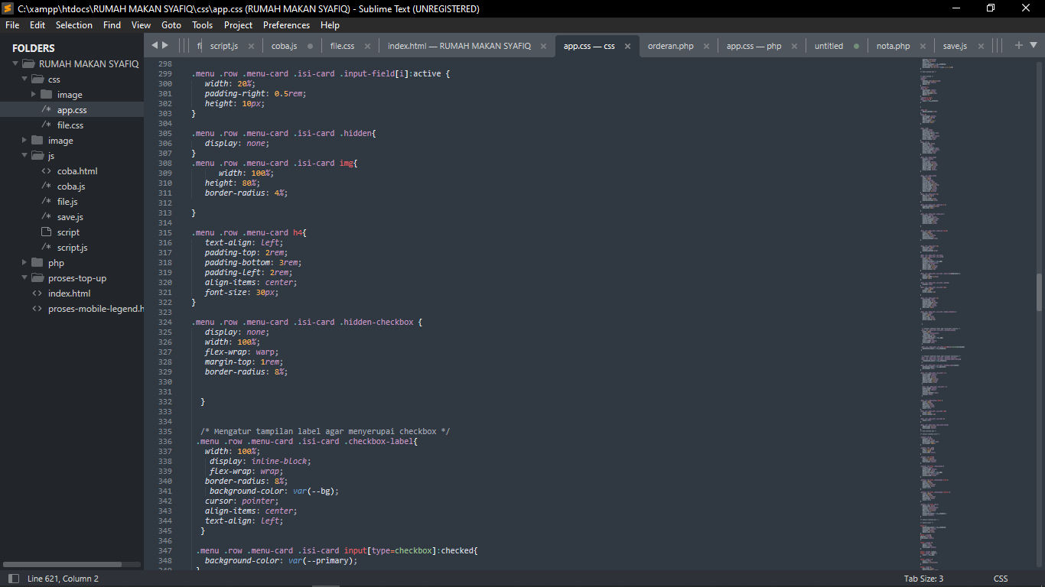
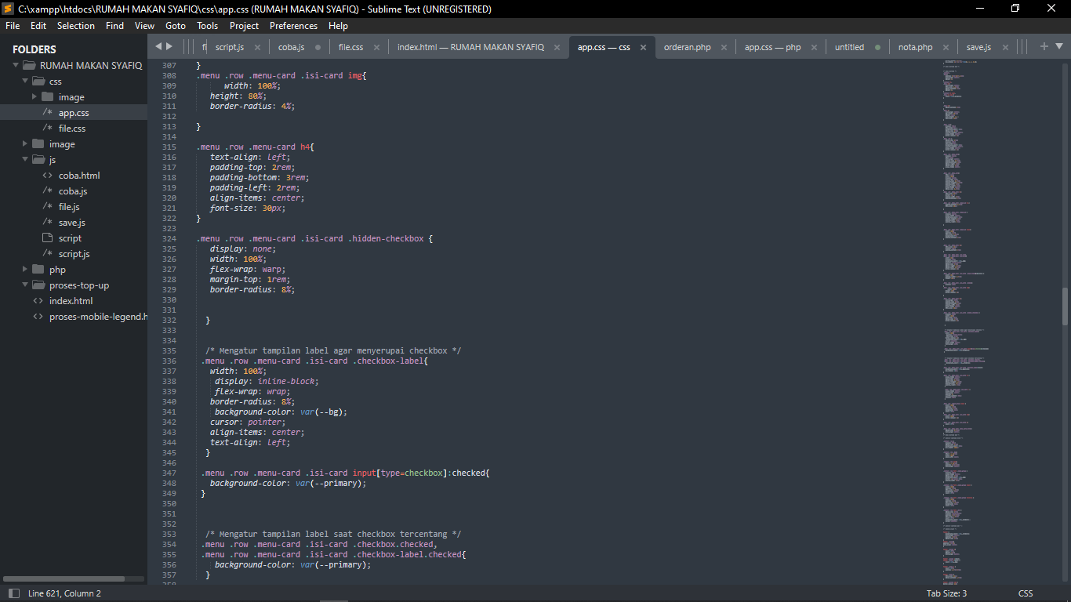
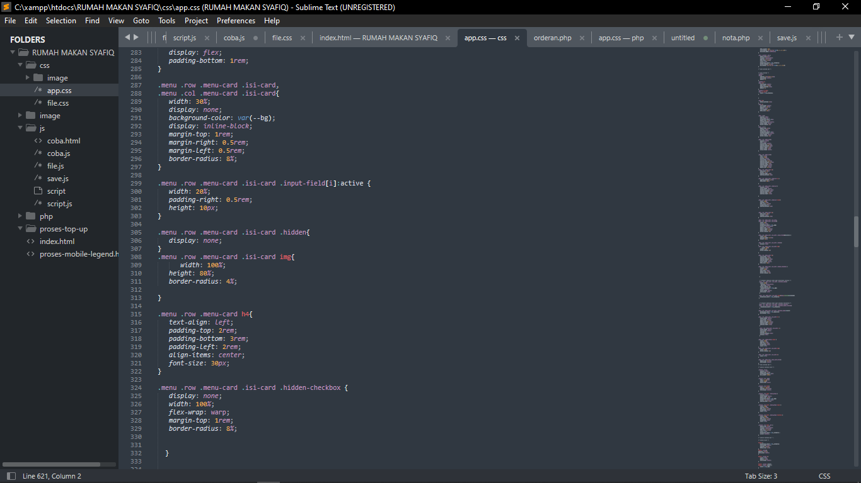
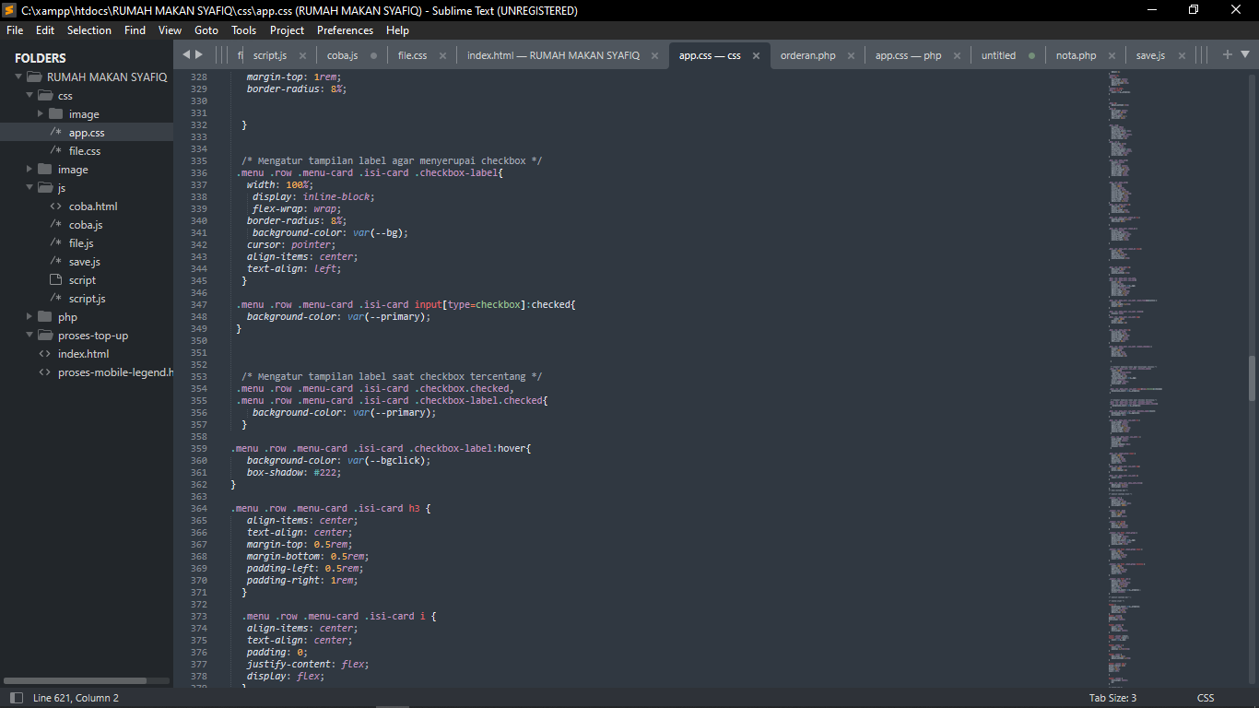
Script Program Menu
Script Program CSS

Slide 15
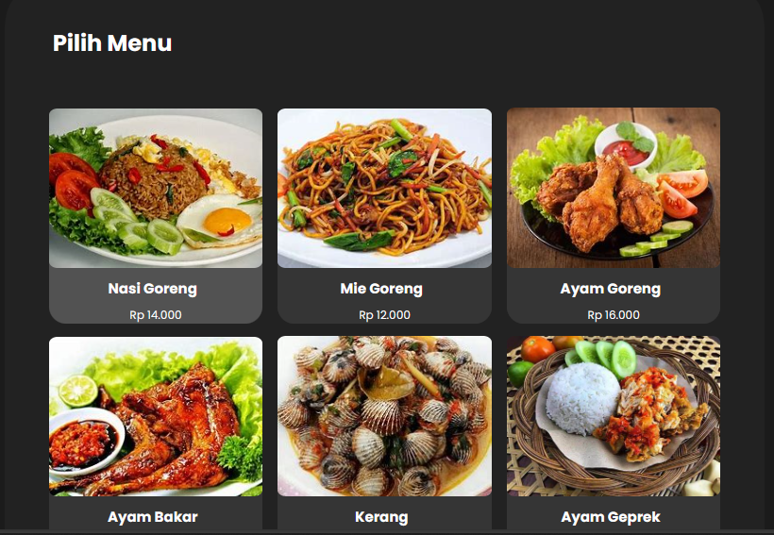
Tampilan Menu

Slide 16
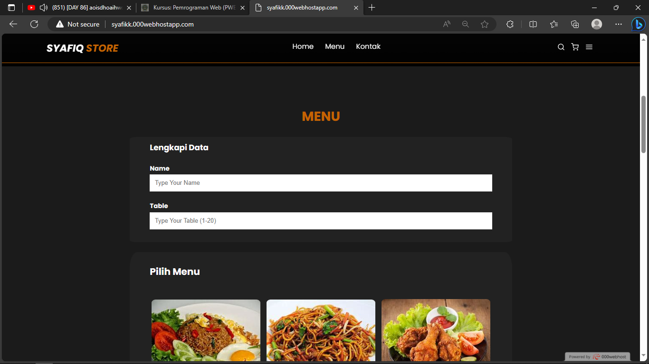
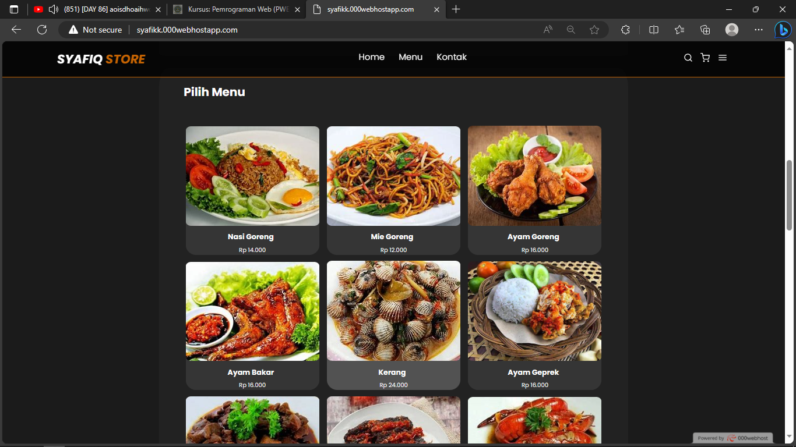
Tampilan Menu

Slide 17
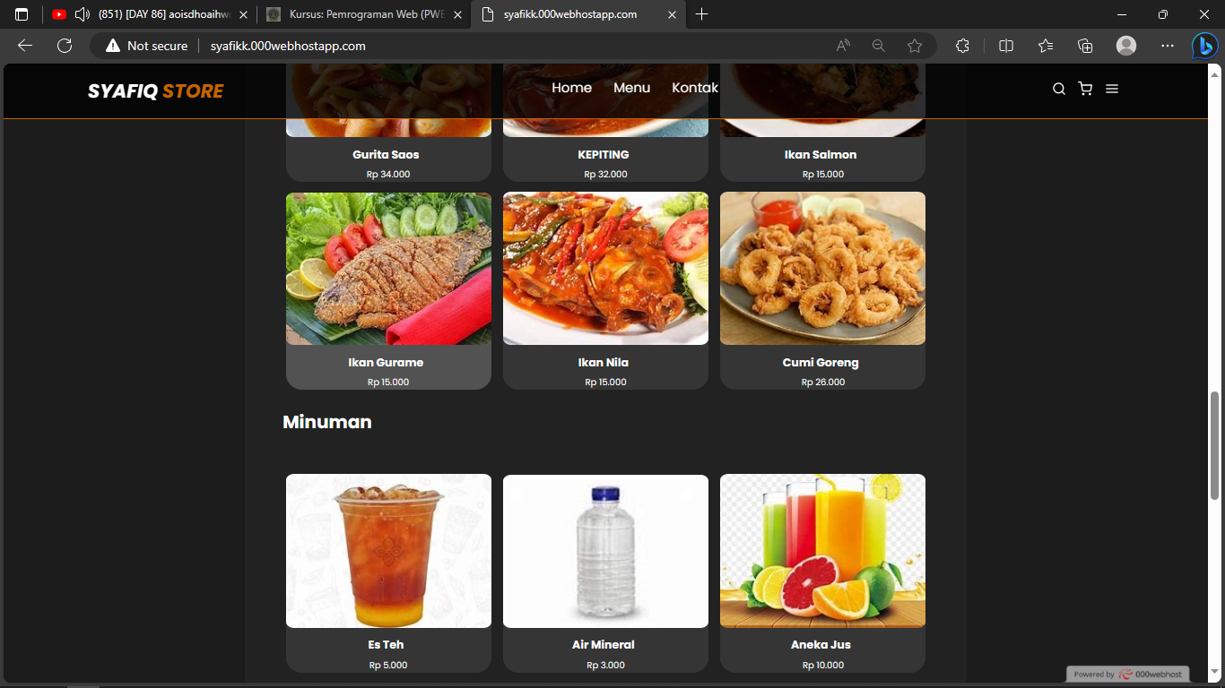
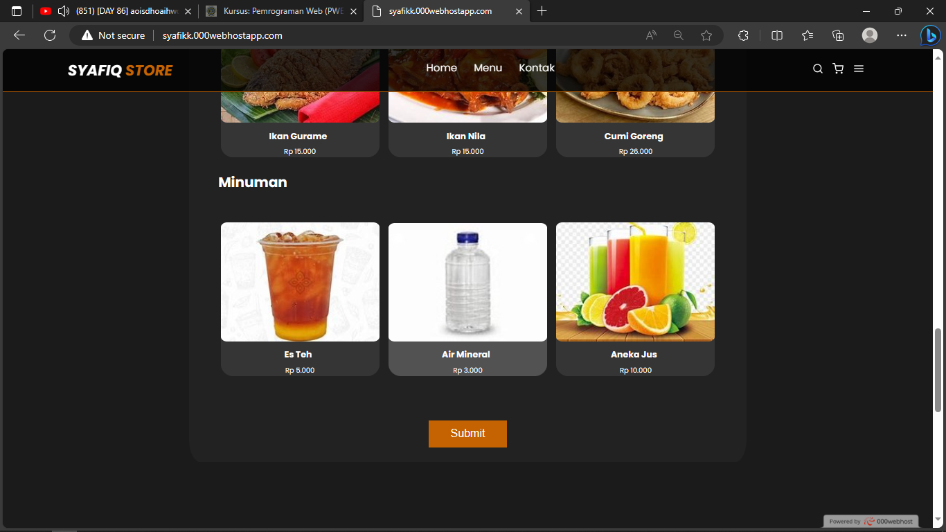
Tampilan Menu

Slide 18
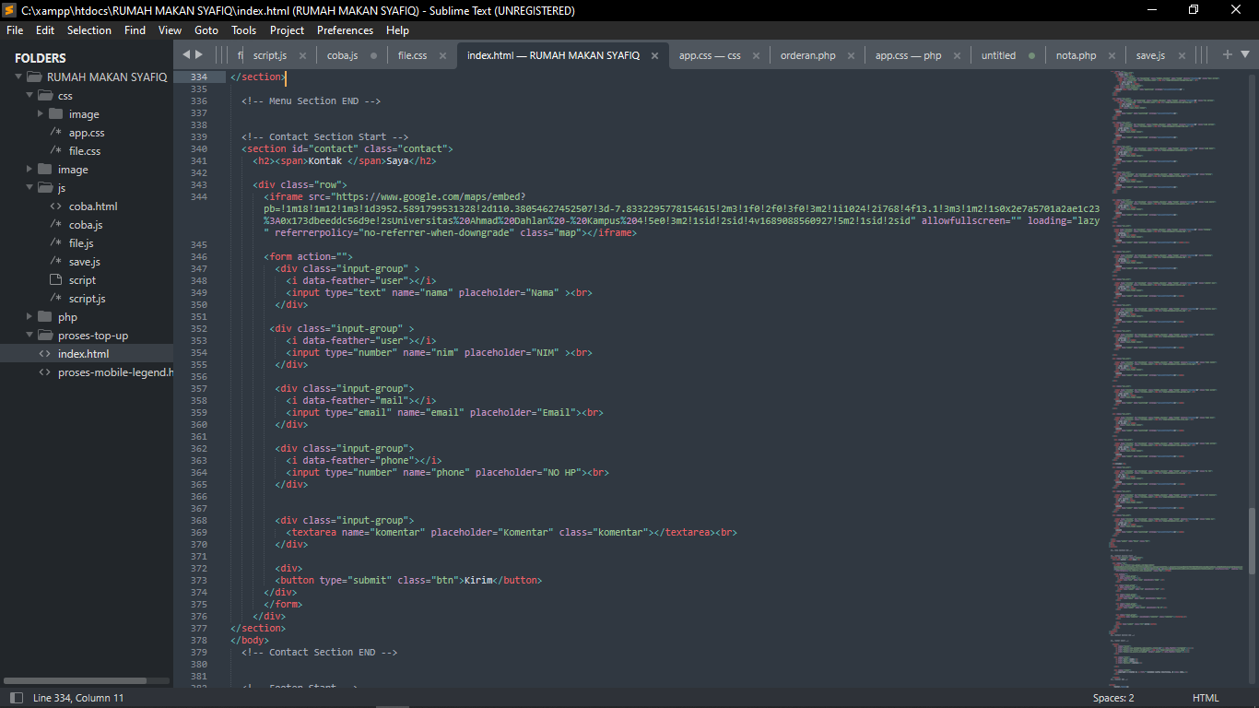
Script Program Kontak
Script Program HTML

Slide 19
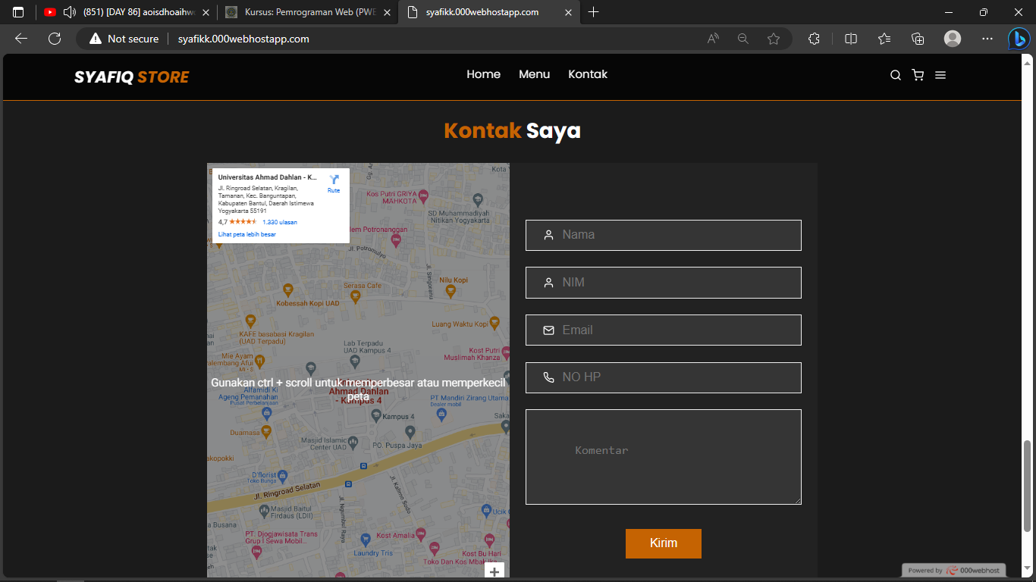
Tampilan Kontak Section

Slide 20
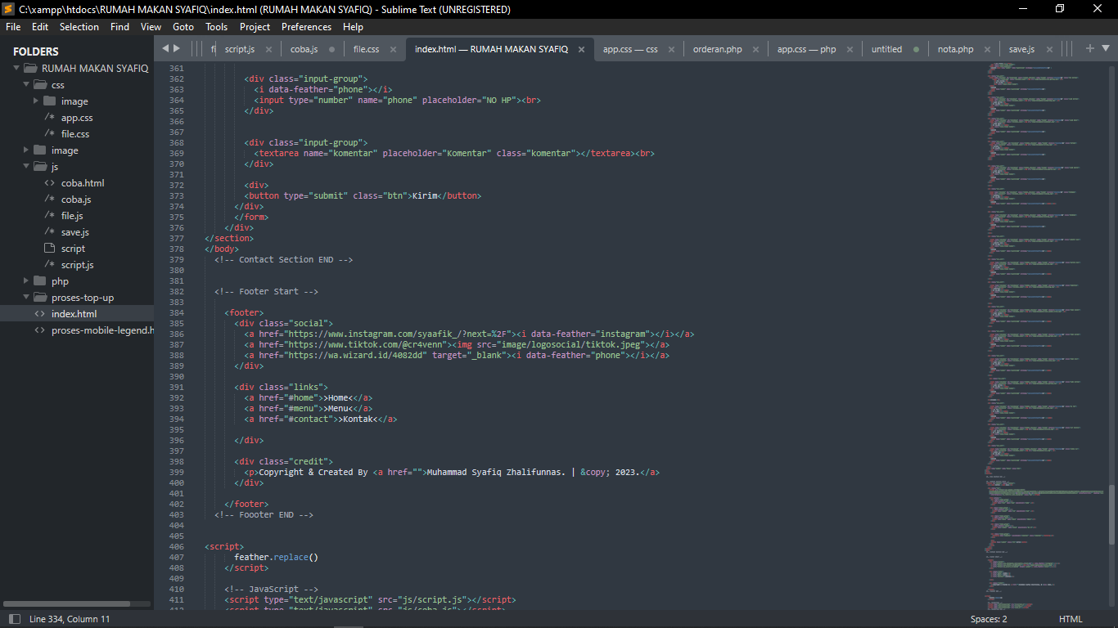
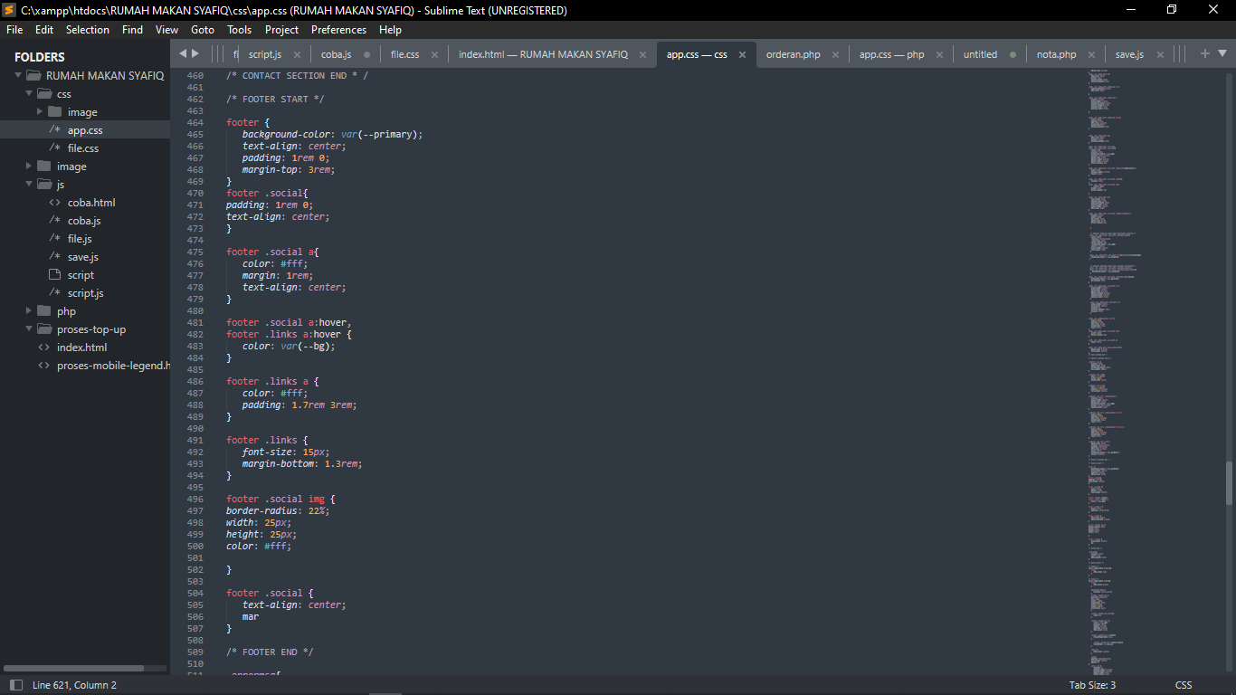
Script Program Footer
Script Program HTML
Script Program CSS

Slide 21
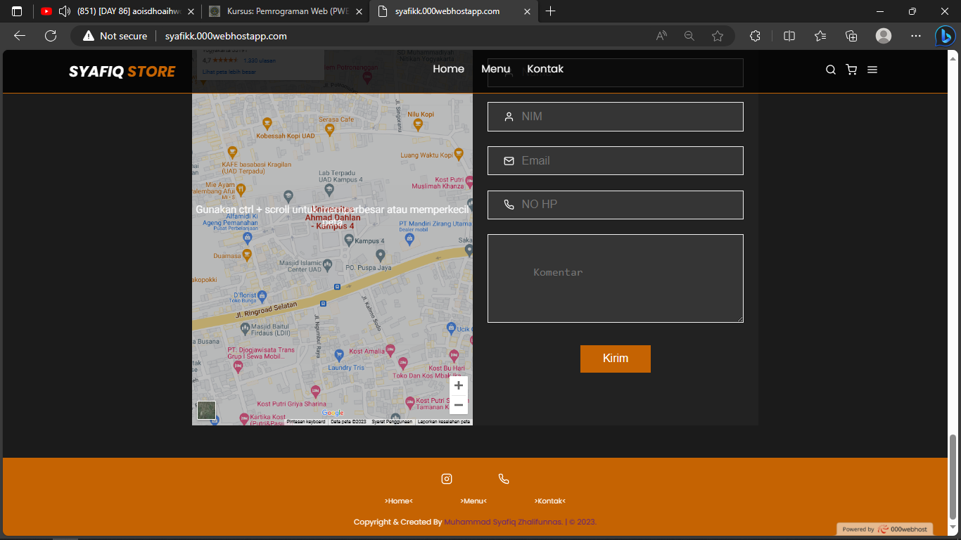
Tampilan Script Footer

Slide 22
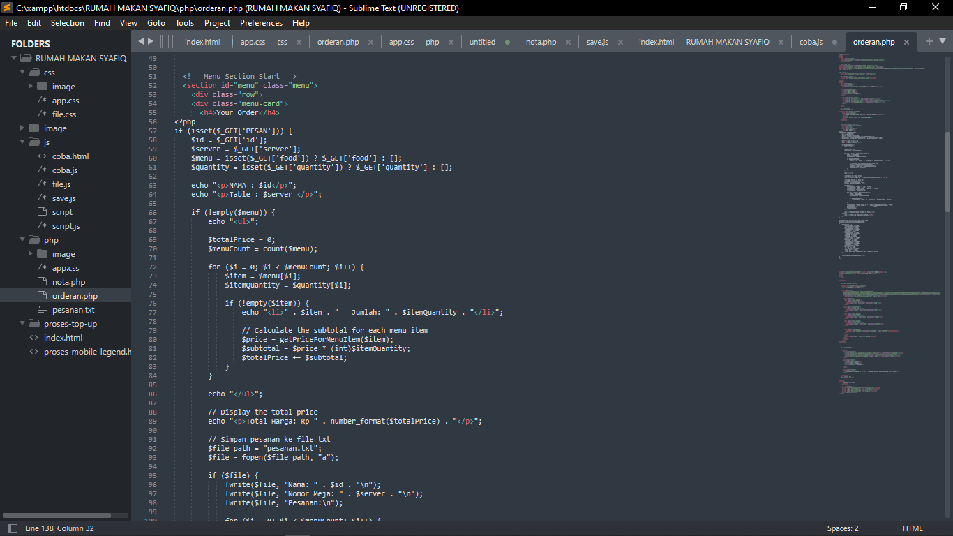
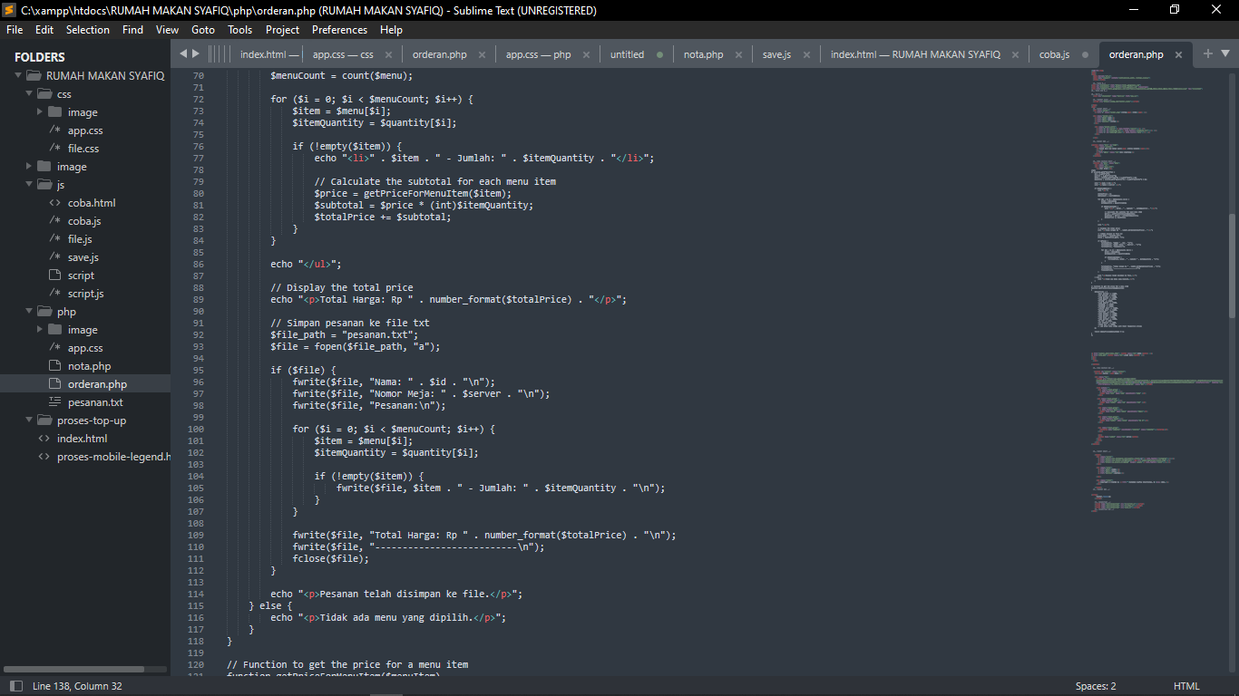
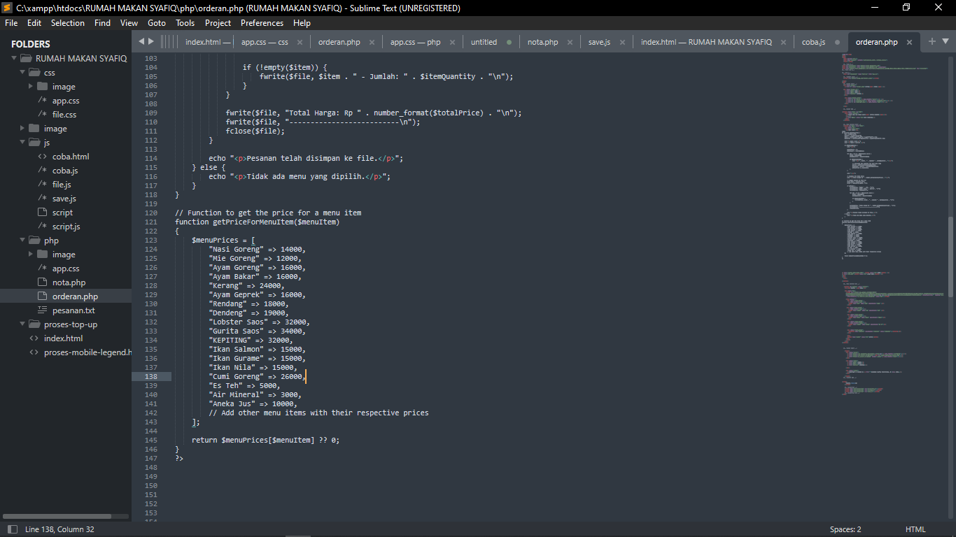
Script orderan.php

Slide 23
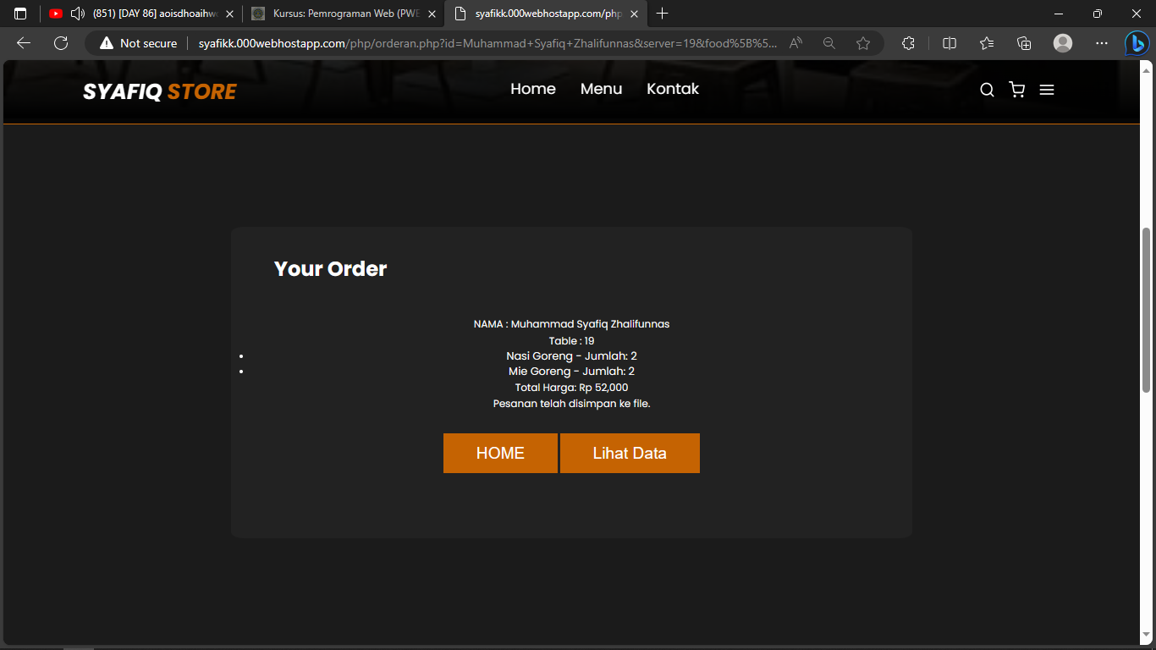
Tampilan orderan.php

Slide 24
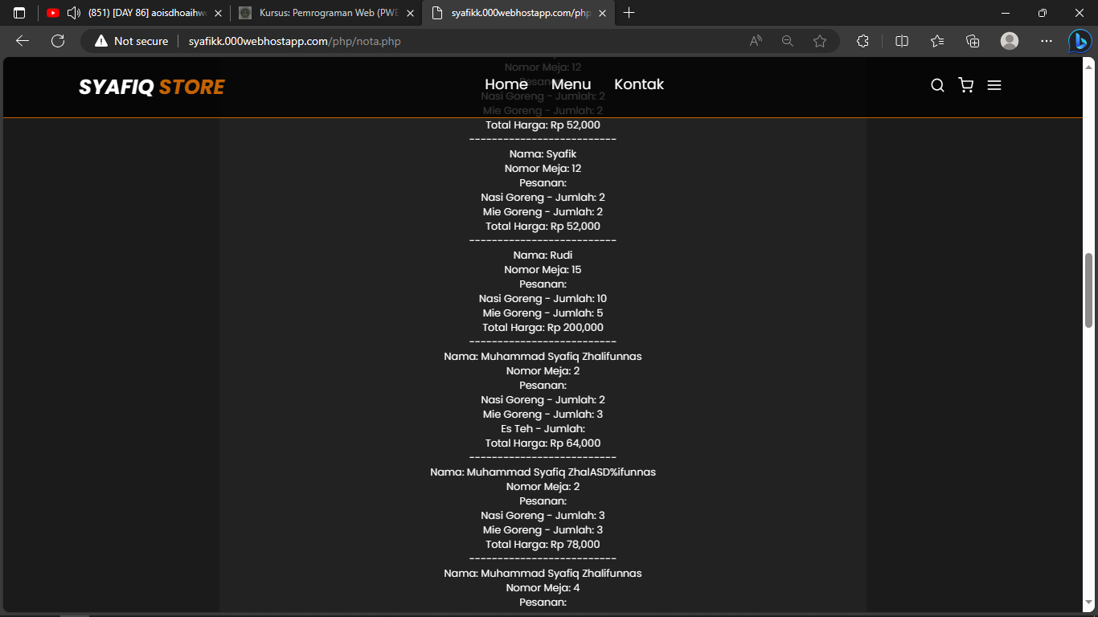
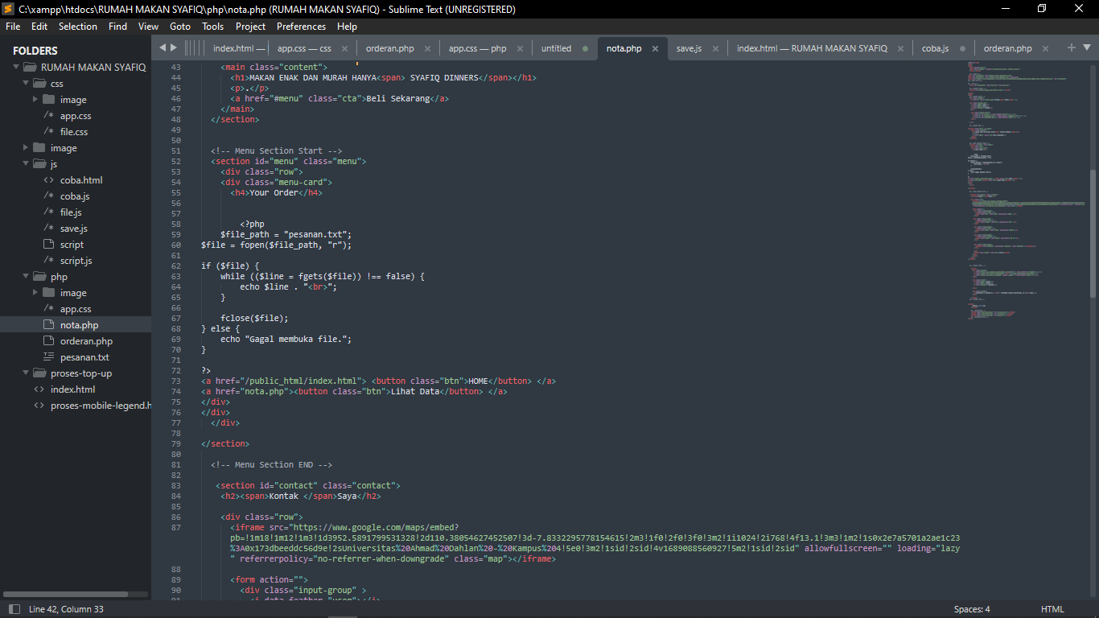
Script nota.php
Tampilan nota.php

Slide 25
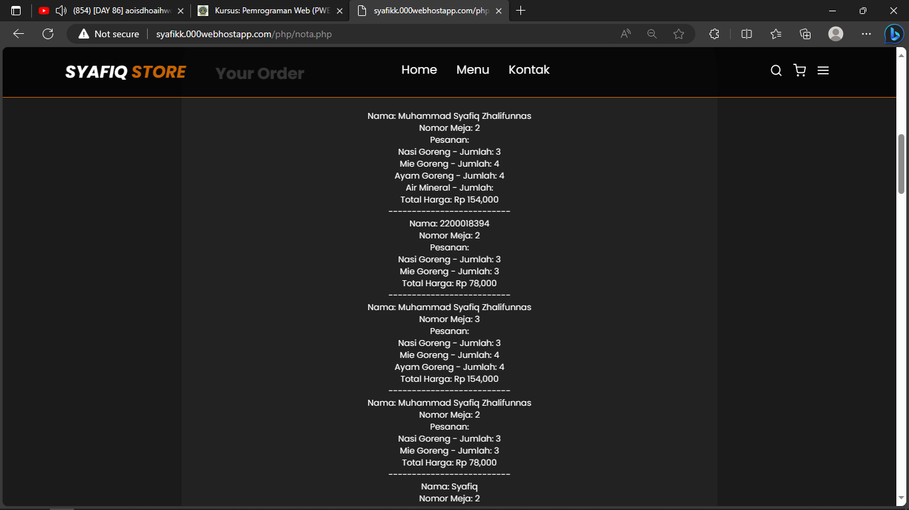
Tampilan nota.php

Slide 26
THANKS YOU

